Slide 1
服务注册与发现

Slide 2
服务发现简介
服务消费者需要一个强大的服务发现机制，服务消费者使用这种机制获取服务提供者的网络信息。当服务提供者的信息发生变化，服务消费者也无需修改配置文件。
服务提供者， 服务消费者，服务发现组件三者关系：
各个微服务在启动时，将自己的网络地址等信息注册到服务发现组件中，服务发现组件会存储这些信息
服务消费者可从服务发现组件查询服务提供者的网络地址，并使用改地址调用服务提供者的接口
各个微服务与服务发现组件使用一定机制（例如心跳）通信。服务发现组件若长时间无法与某微服务实例通信，会注销该实例。
微服务网络地址变更（例如实例增减或者Ip端口发生变化）是，会重新注册到服务发现组件。

Slide 3
服务发现组件应具备
服务注册表：是服务发现组件的核心，用来记录各个微服务的信息。
服务注册于服务发现
服务检查

Slide 4
Spring Cloud提供了多种服务发现组件的支持
Eureka
Consul
ZooKeeper
我们主要介绍Eureka

Slide 5
Eureka简介
Eureka是Netflix开源的服务发现组件，本身是一个基于REST的服务。它包含Server和Client两部分。Spring Cloud将它集成在子项目Spring Cloud Netflix中，从而实现微服务的注册与发现。
https://github.com/netflix/eureka

Slide 6
Amazon Web Service
Region表示AWS中的地理位置，各个Region之间完全隔离
每个Region都有多个Availability Zone
可以将Availability Zone理解为机房，将Region理解为跨机房的Eureka集群

Slide 7
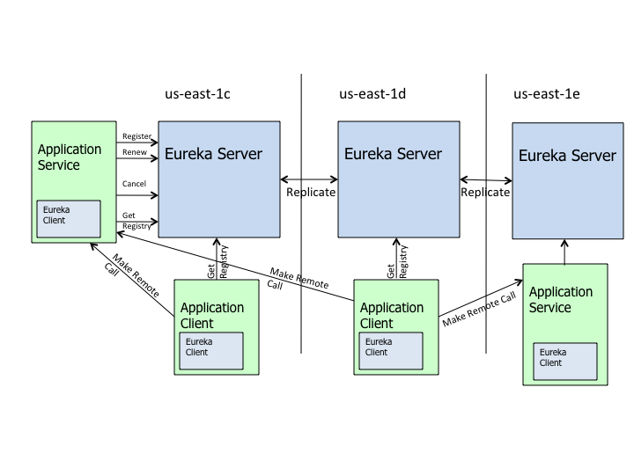
Eureka原理
Application Service：服务提供者
Application Client：服务消费者
Make Remote Client： RESTful API调用
us-east-1c、us-east-1d都是zone，属于us-east-1这个region

Slide 8
Eureka原理
Eureka Server提供服务发现的能力
启动后会周期性（默认30秒）发送心跳
如果一定时间（默认90秒）没有收到心跳，则注销
多个EurekaServer互相之间通过复制的方式进行数据同步

Slide 9
编写Eureka Server

